Slide 1
Алгоритм проектной деятельности дошкольников
в соответствии с ФГОС ДО
Подготовила старший воспитатель: Нимакова С.И.
Новочебоксарск, 2020г.
Notes:
1

Slide 2
Современное дошкольное образование
по определению ФГОС ДО направлено на:
формирование общей культуры
развитие физических, интеллектуальных, нравственных, эстетических и личностных качеств
формирование предпосылок учебной деятельности
сохранение и укрепление здоровья детей дошкольного возраста

Slide 4
Проект – от лат. projektus, буквально брошенный вперед.
Проект – предположительный текст какого-либо документа, т.е. замысел, план.
(по толковому словарю С.И. Ожегова).

Slide 5
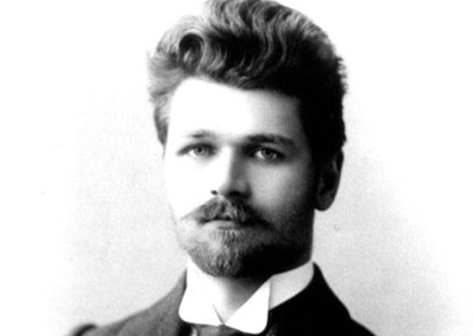
Краткая история метода проектов
Шацкий Станислав Теофилович (1905 г.)

Slide 6
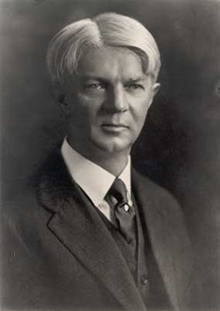
Краткая история метода проектов
Уильям Херд Килпатрик (Kilpatrick, 1925г.)

Slide 7
Краткая история метода проектов
Евгения Семеновна Полат (2000г.)

Slide 8
Что же такое проект для самого ребенка?
раскрытие творческого потенциала
умение работать в группе
умение направлять деятельность на решение интересной проблемы, сформулированной самими детьми
умение презентовать свою работу

Slide 9
Классификация проектов
По составу участников: индивидуальный, подгрупповой, семейный, парный, групповой;
По содержанию: монопроекты, интегративные;
По продолжительности: краткосрочные (1-3 недели); среднесрочные (1 месяц); долгосрочные (полугодие, учебный год);
По доминирующему виду проектной деятельности :информационные, исследовательские,творческие,практико-ориентированные.

Slide 10
В основе метода лежит развитие:
познавательных навыков
способностей самостоятельно конструировать и
использовать свои знания
умения ориентироваться в информационном
пространстве
критически осмысливать полученную информацию

Slide 11
Дети научатся самостоятельно:
мыслить
находить и решать проблемы
прогнозировать результаты
устанавливать причинно-следственные связи
работать индивидуально, в паре и группе
планировать работу
оценивать результат
удовлетворять желание быть взрослым

Slide 12
Алгоритм работы по методу проектов
Введение.
Анализ ситуации.
Анализ внешней среды
Анализ внутренней среды
Проблема
Гипотеза
3.Целеполагание.
Цель проекта
Задачи проекта
Ожидаемый результат
4.Реализация проекта:
Этапы проекта
Методы, способы, направления, мероприятия
5. Мониторинг проекта.
Объекты мониторинга, сроки.
Введение.
Анализ ситуации.
Анализ внешней среды
Анализ внутренней среды
Проблема
Гипотеза
3.Целеполагание.
Цель проекта
Задачи проекта
Ожидаемый результат
4.Реализация проекта:
Этапы проекта
Методы, способы, направления, мероприятия
5. Мониторинг проекта.
Объекты мониторинга, сроки.

Slide 13
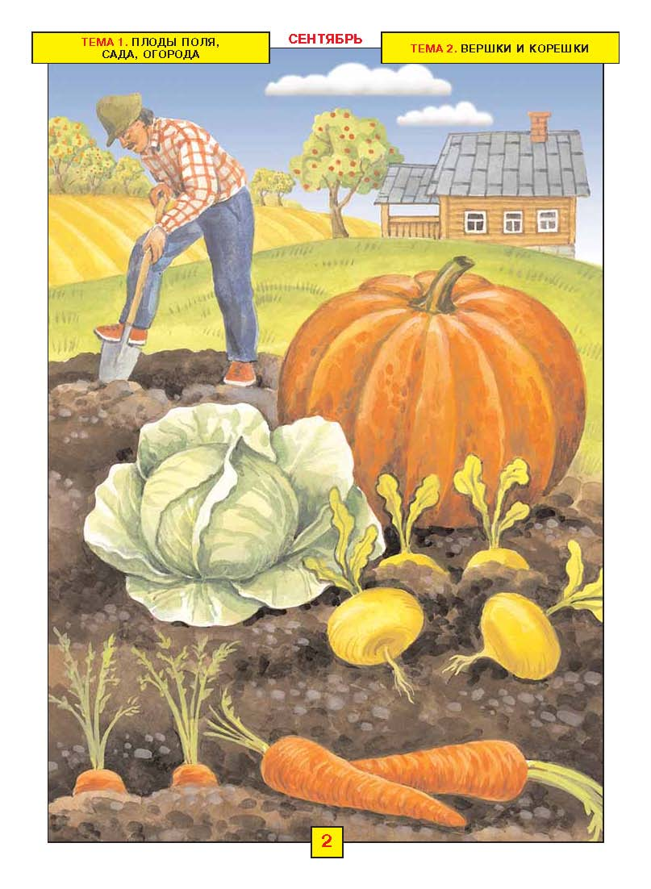
Этапы реализации проекта

Slide 14
Этапы реализации проекта
1 этап - подготовительный - приходится на зимний период, когда земледелец готовит необходимый инвентарь, посевной материал, проверяет семена на всхожесть, продумывает, где, сколько и когда он будет сажать и сеять.
2 этап - начальный - приходится на весну, когда сроки посевной должны быть определены с максимальным эффектом для будущего урожая, к тому же всегда следует помнить: «что посеешь, то и пожнешь».
3 этап - основной - основная доля всех работ (70-80%) приходится на лето: полив, прополка, подкормка, окучивание, борьба с сорняками, болезнями и вредителями.
4 этап - заключительный, т. е. «сбор урожая»; он приходится на осень: подведение итогов - всегда праздник, хотя и требующий внушительных трудов.

Slide 15
Подготовительный этап
Создание команды участников проектной работы.
Определение продукта проекта.
Согласование темы.
Выбор названия.
Вопрос: «Зачем я собираюсь делать этот проект?» позволит сформулировать цель работы.
Вопрос: «Что для этого следует сделать?» определит задачи работы.
Вопрос: «Как это делать?» способствует поиску методов.
Вопрос: «Чего хотим добиться?» поможет представить ожидаемый результат , т.е. гипотезу.

Slide 16
Начальный этап
сбор информации: беседа с воспитателем или приглашенным знающим человеком; поиск информации вместе с родителями в интернет-сети; чтение книг; просматривание видео- или художественных фильмов;
пробная реализация работы.

Slide 17
Основной этап
включает основной объем работы
занимает по времени приблизительно 70-80%
осуществляется необходимая рутинная работа
производится сбор статистически достоверных
данных
проводится анализ собранных данных

Slide 18
Заключительный этап
презентация полученного результата проекта на празднике, конкурсе и пр., перед родителями, старшими или младшими детьми детского сада
оценка всей проектной деятельности (чем овладели, а чему еще следует научиться).

Slide 19
Спасибо за внимание!

